Slide 1
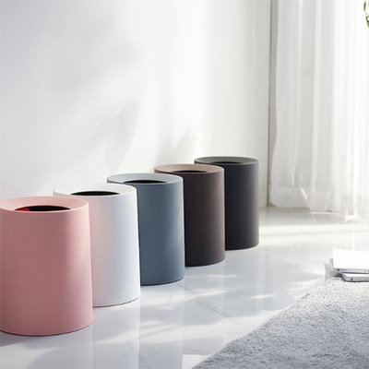
Press Bin
3.14 Engine
19.05.28
중간 진행 보고 세미나
+중간 시연

Slide 2
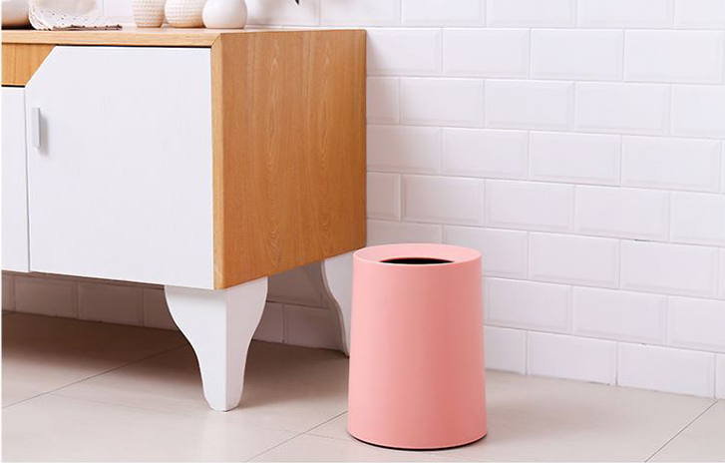
INDEX
1
현재까지 완료된 진행사항
2
제품의 테스트 결과
3
문제해결 과정
4
중간 시연

Slide 3

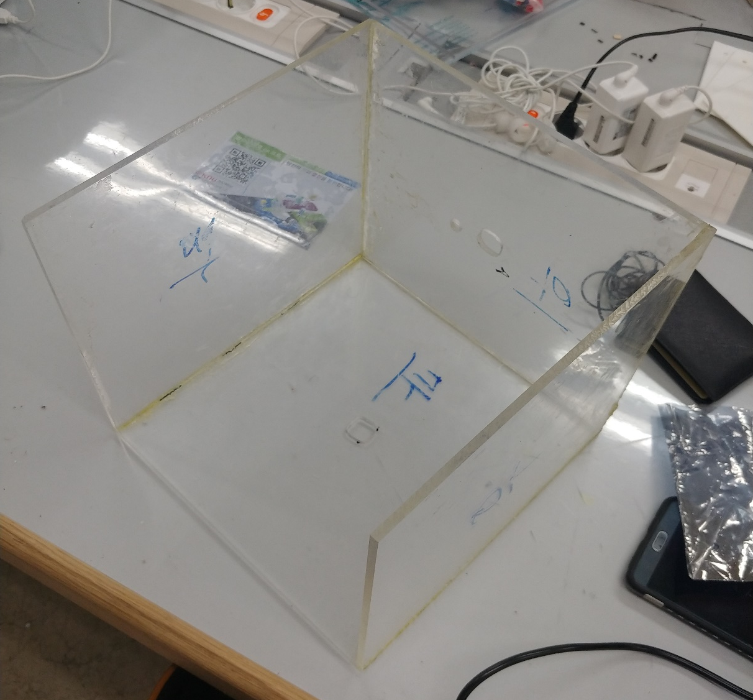
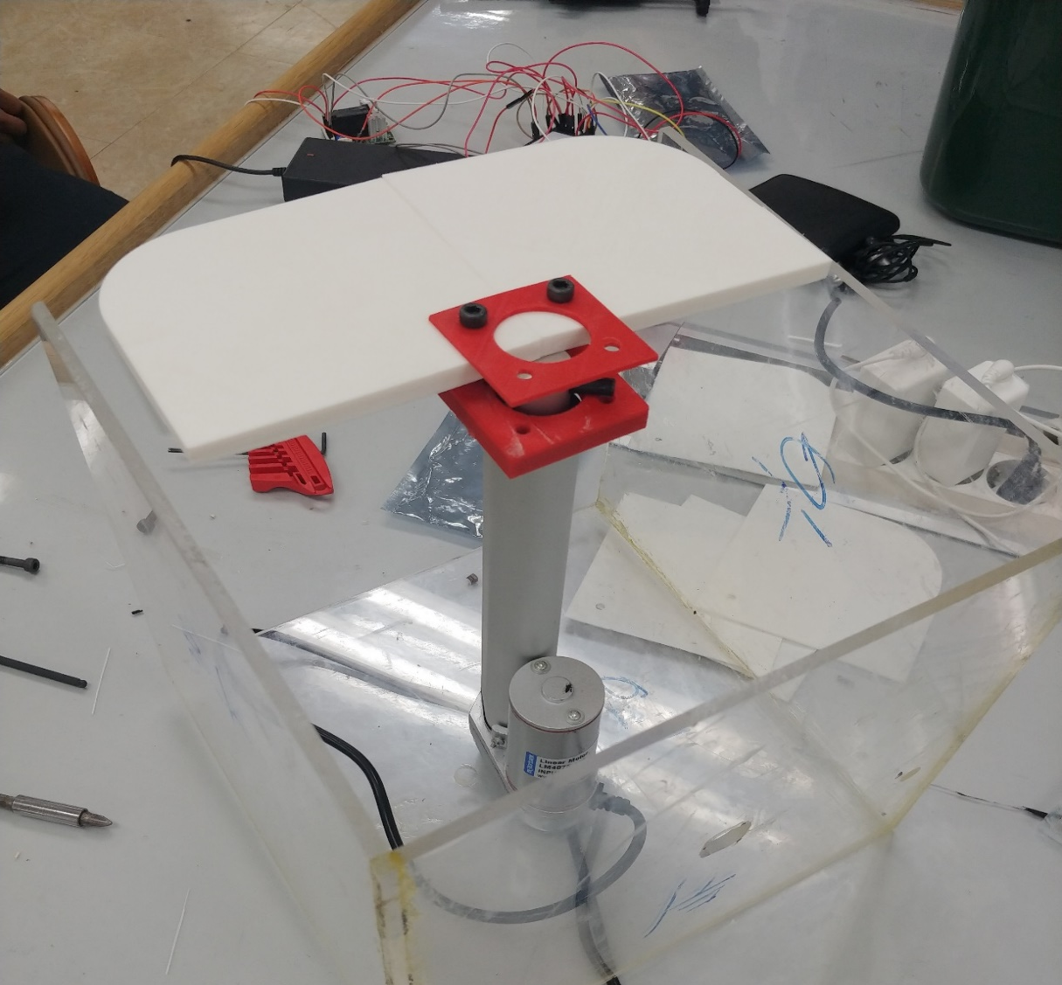
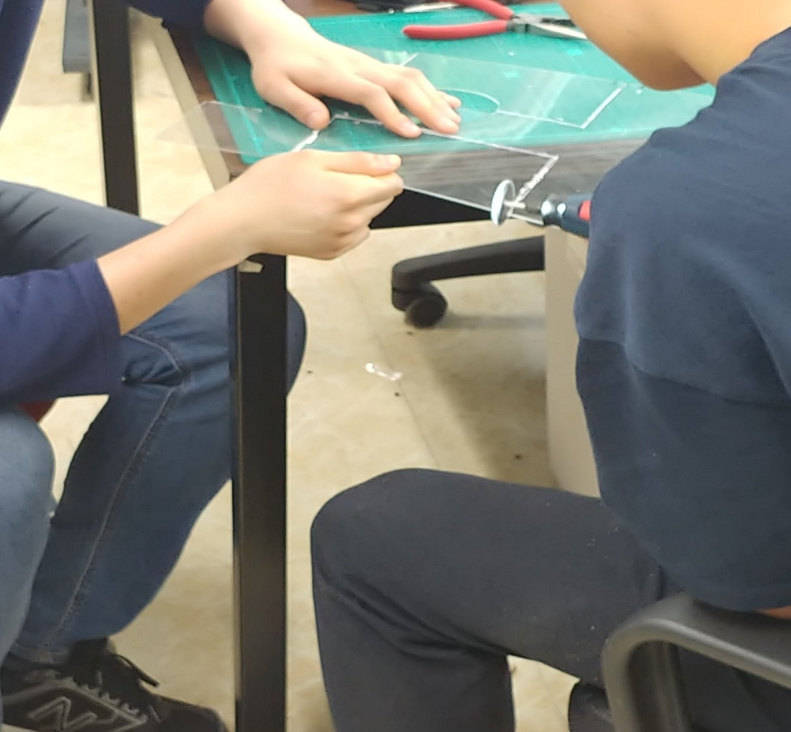
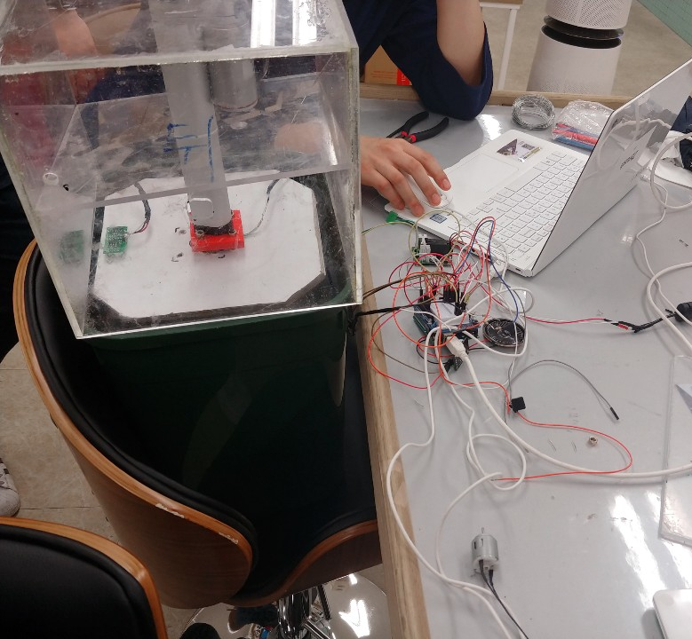
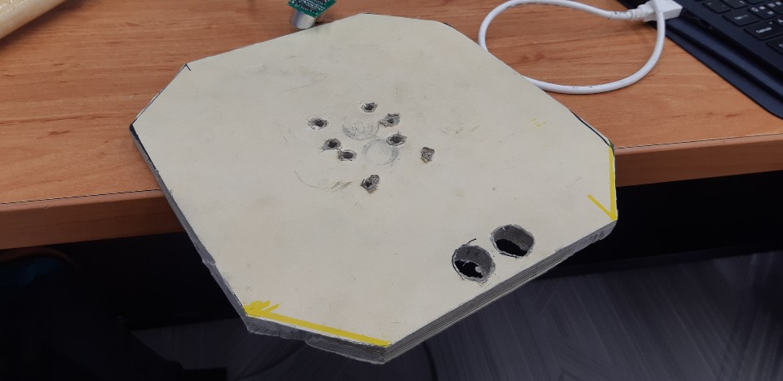
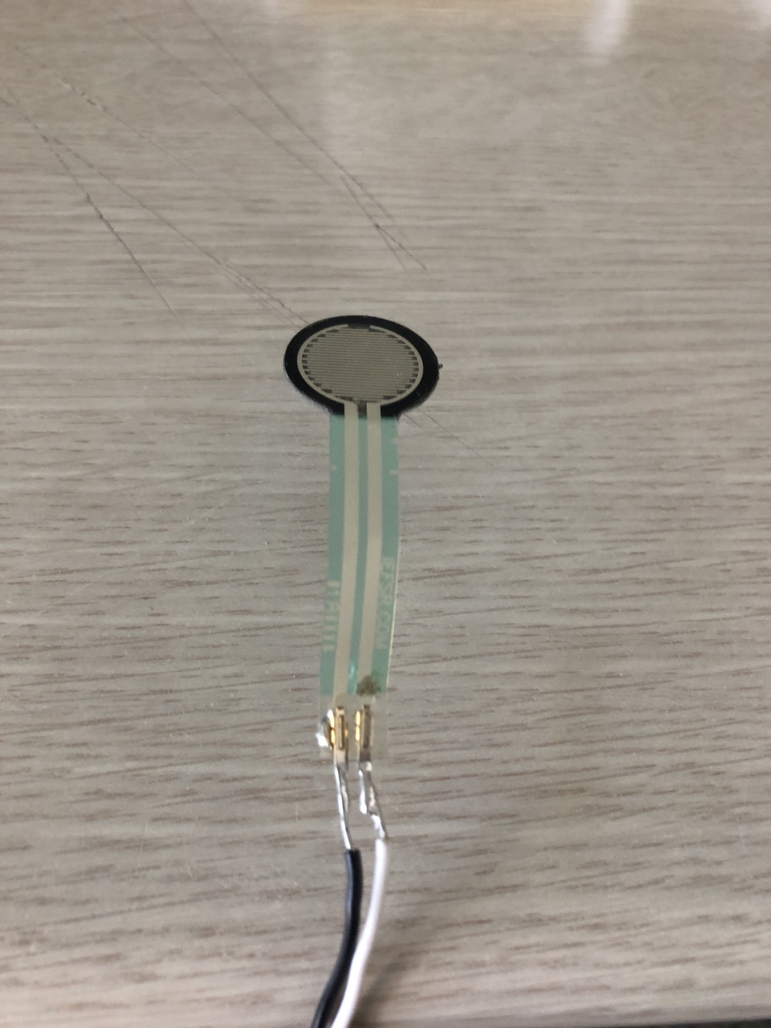
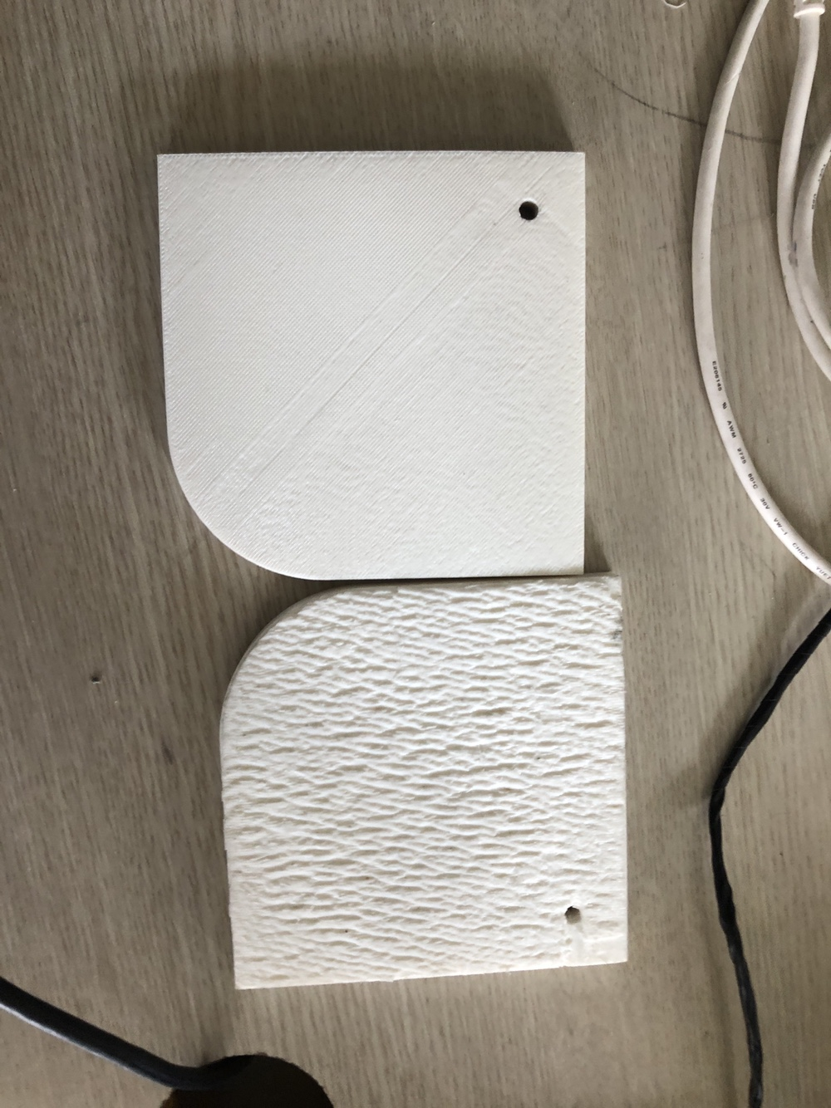
완료된 진행사항 -5.20-
압축뭉치+센서+스피커+실린더 제어 테스트
압축뭉치 프린팅
아크릴 판 제단
3d모델링 4피스 압축뭉치에서 하드보드지 압축뭉치로 변경

Slide 4
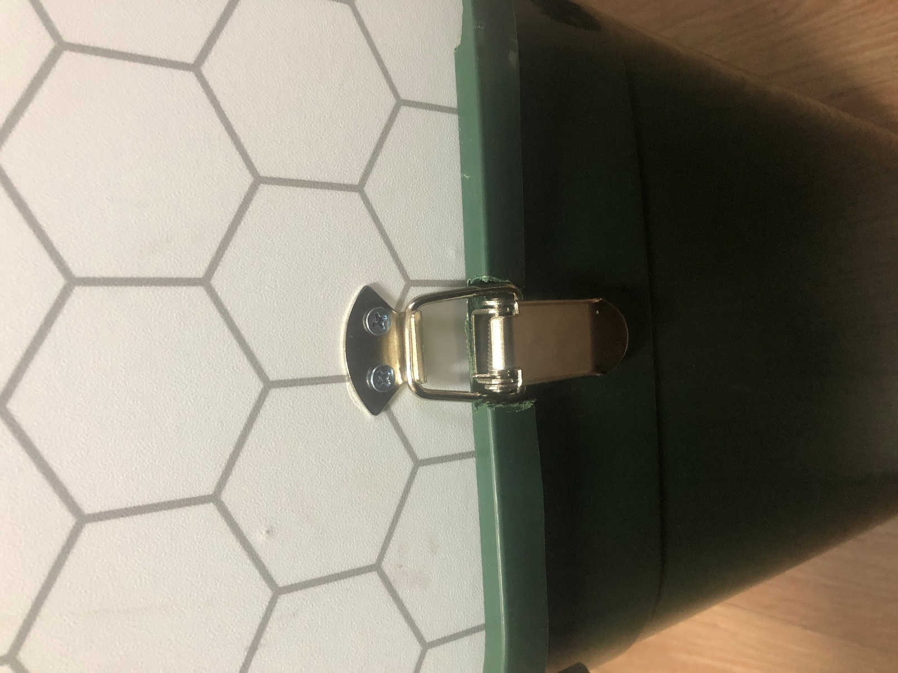
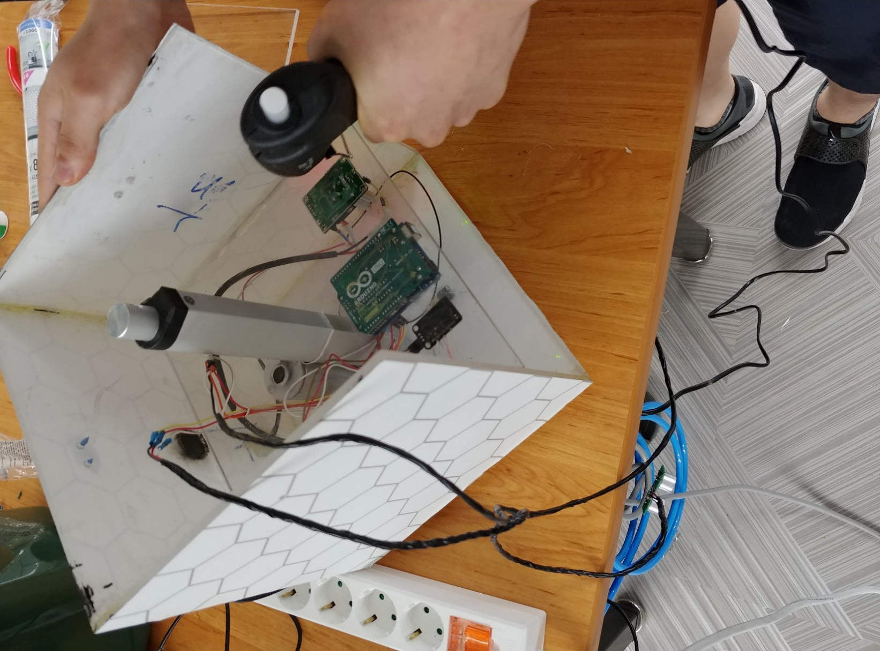
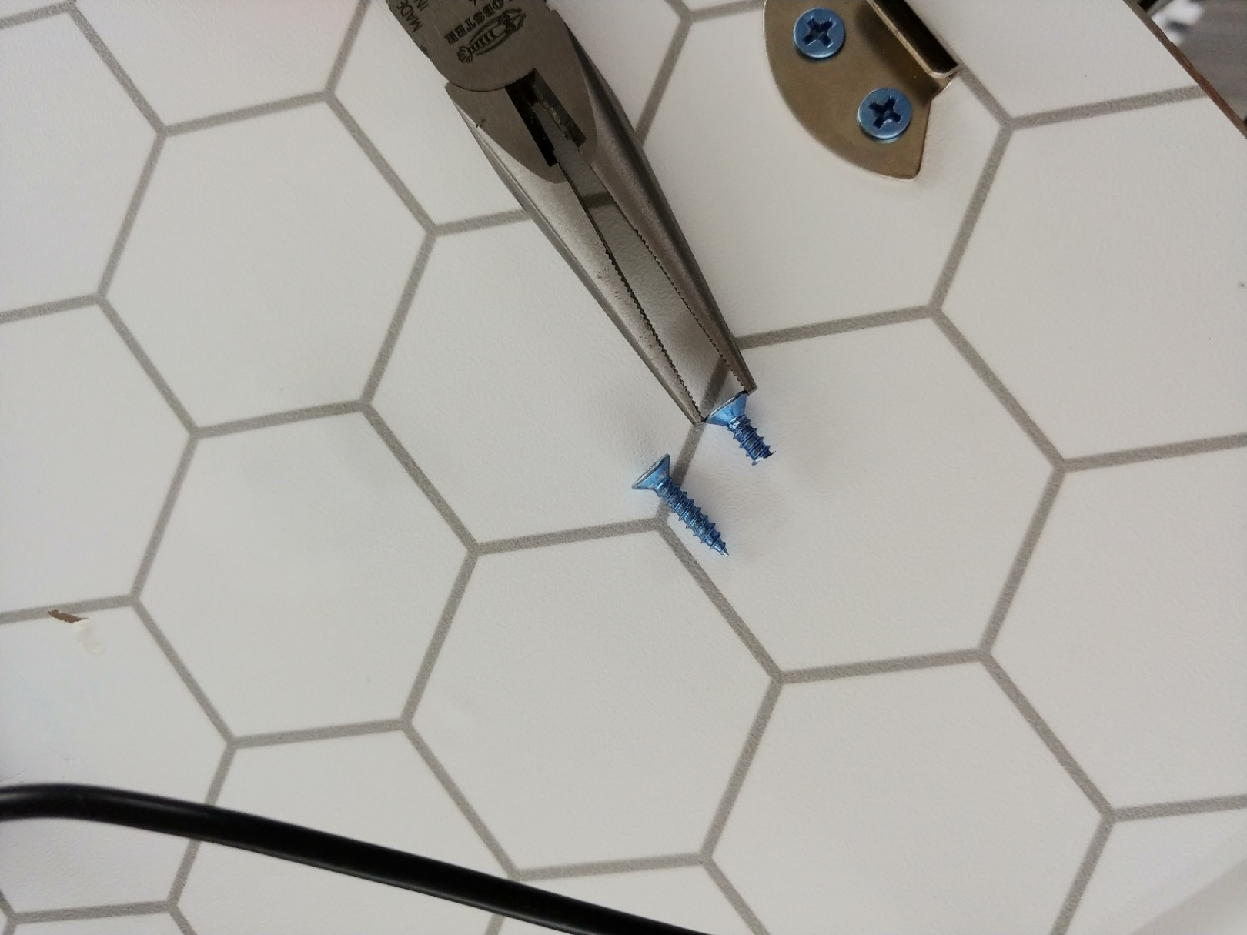
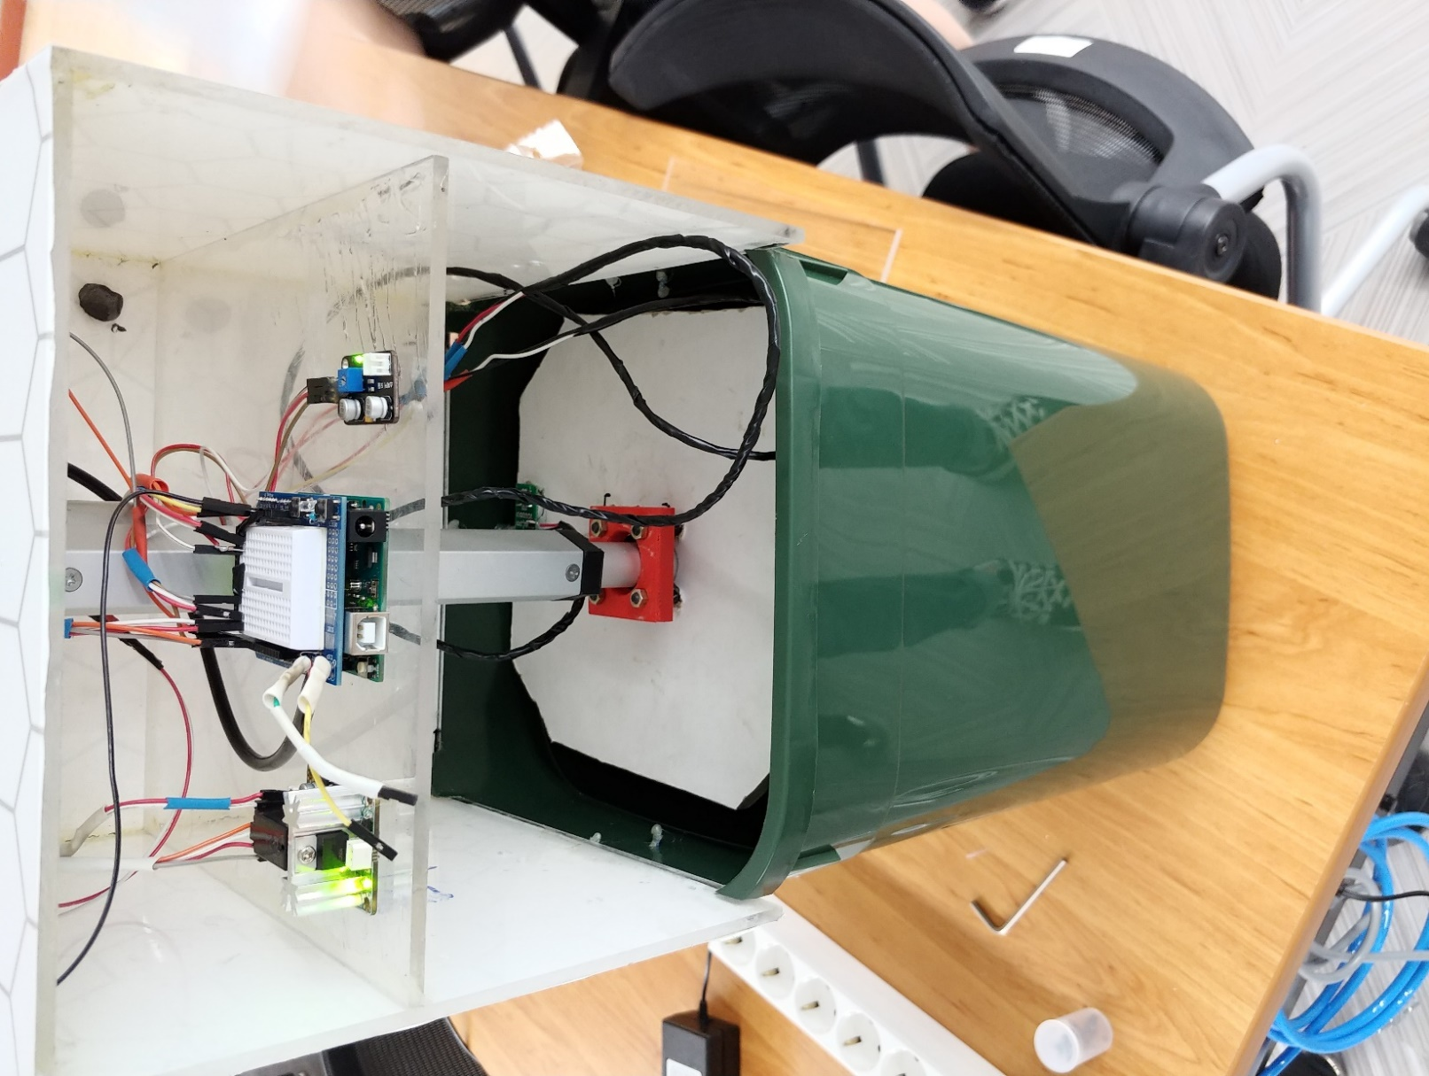
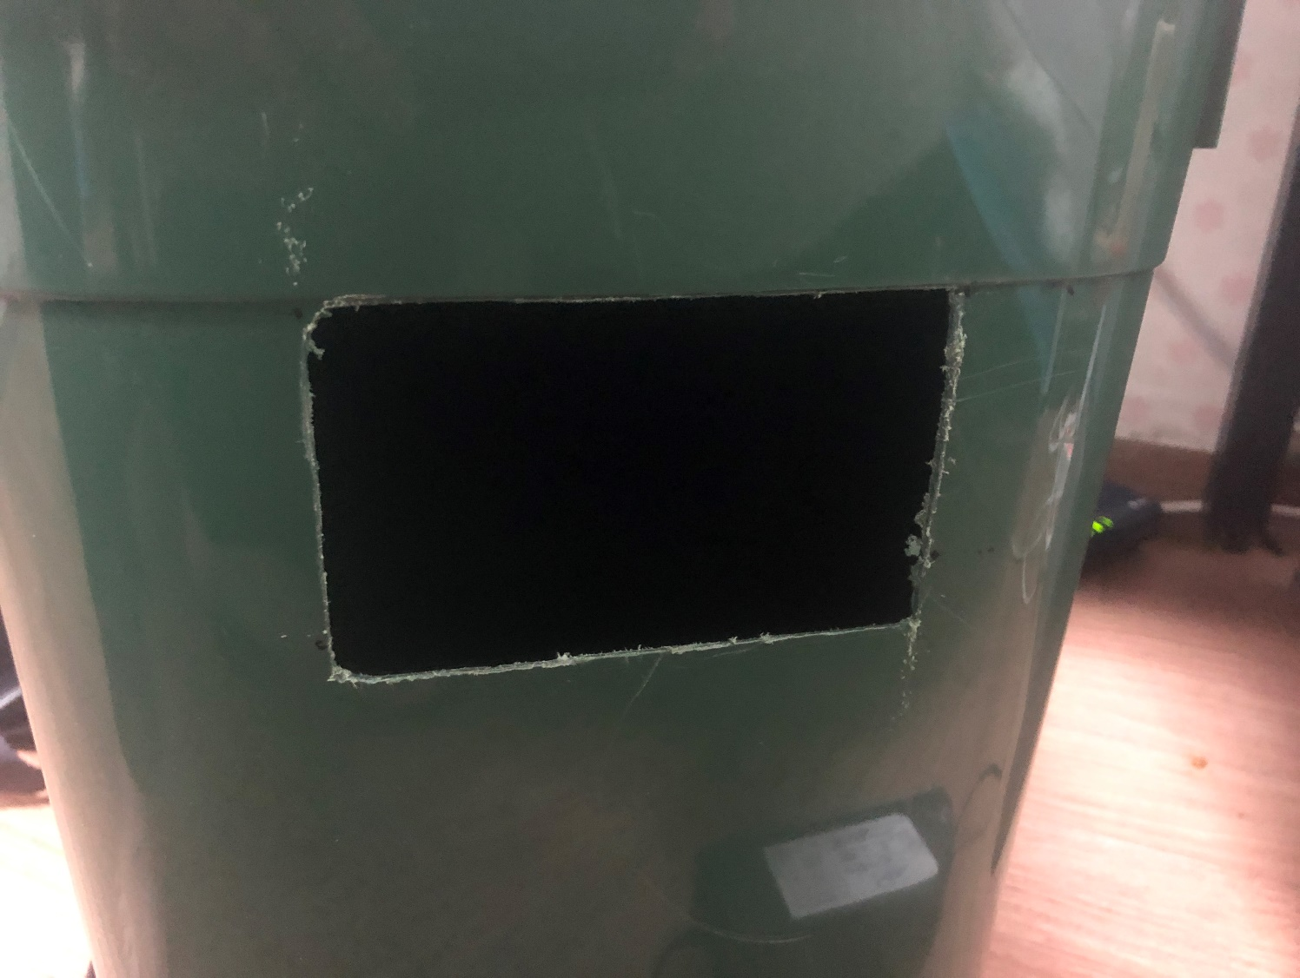
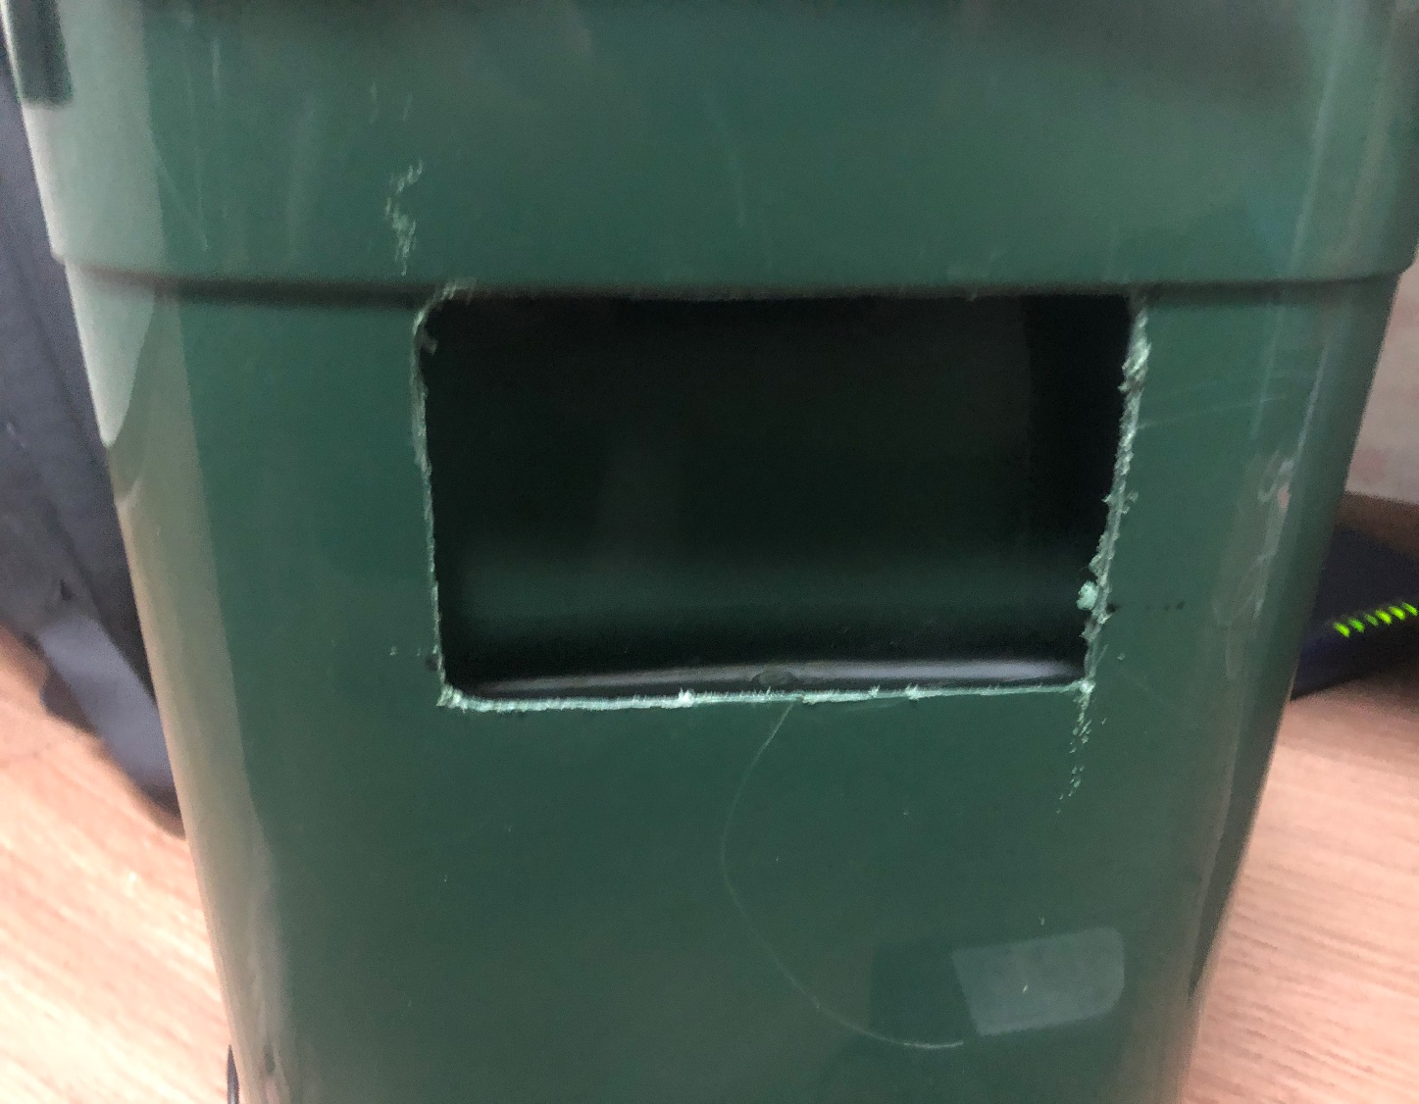
완료된 진행사항 -5.24~25-
스트로크 전진시 안전을 위한 가림막 설치
센서 값 마이크로 컨트롤 및 소스코드정리 (Millis함수를 통해 delay함수를 사용하지 않고 원하는 시간 동안 스트로크전후진)
헤더와 쓰레기통 결합을 위한 매미고리 부착, 헤더와 쓰레기통 결합
배선 정리, 헤더 외관에 시트지 부착 , 버튼 부착
테스트 성공 (종이, 캔, 박스, 플라스틱 )

Slide 5
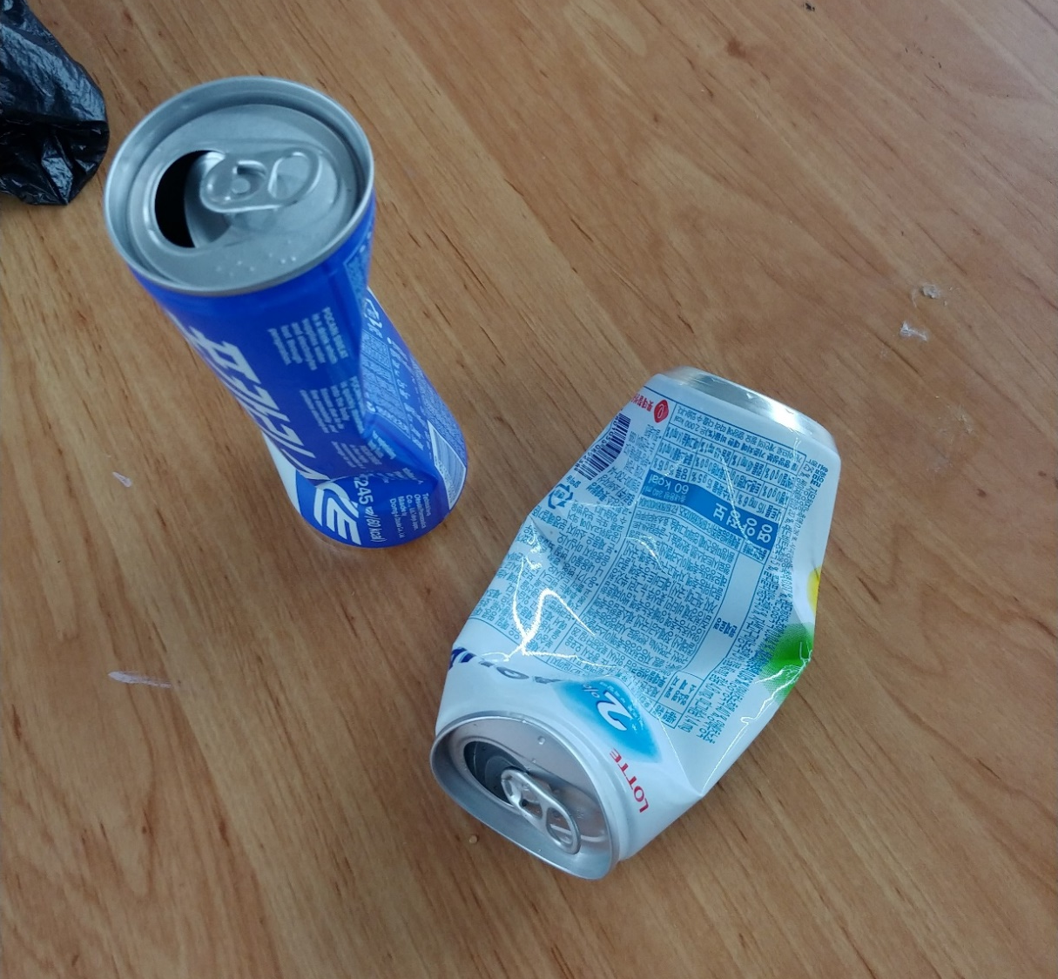
제품의 테스트 결과
종이, 캔은 무리 없이 압축이 되며 현재까지 약 최대 20%정도 압축률을 보임 (한계 테스트 미실시)
매미고리를 사용한 결과 스트로크전진시 강한 압력에도 고정
현재의 센서값과 소스코드는 추측을 통해 프레스빈이 압력을 버틸 수 있는 한계의 60%정도를 사용 예상
쓰레기의 재질이 탄성이 있는 경우 쓰레기의 용량에 따라 압축률 저하발생

Slide 6
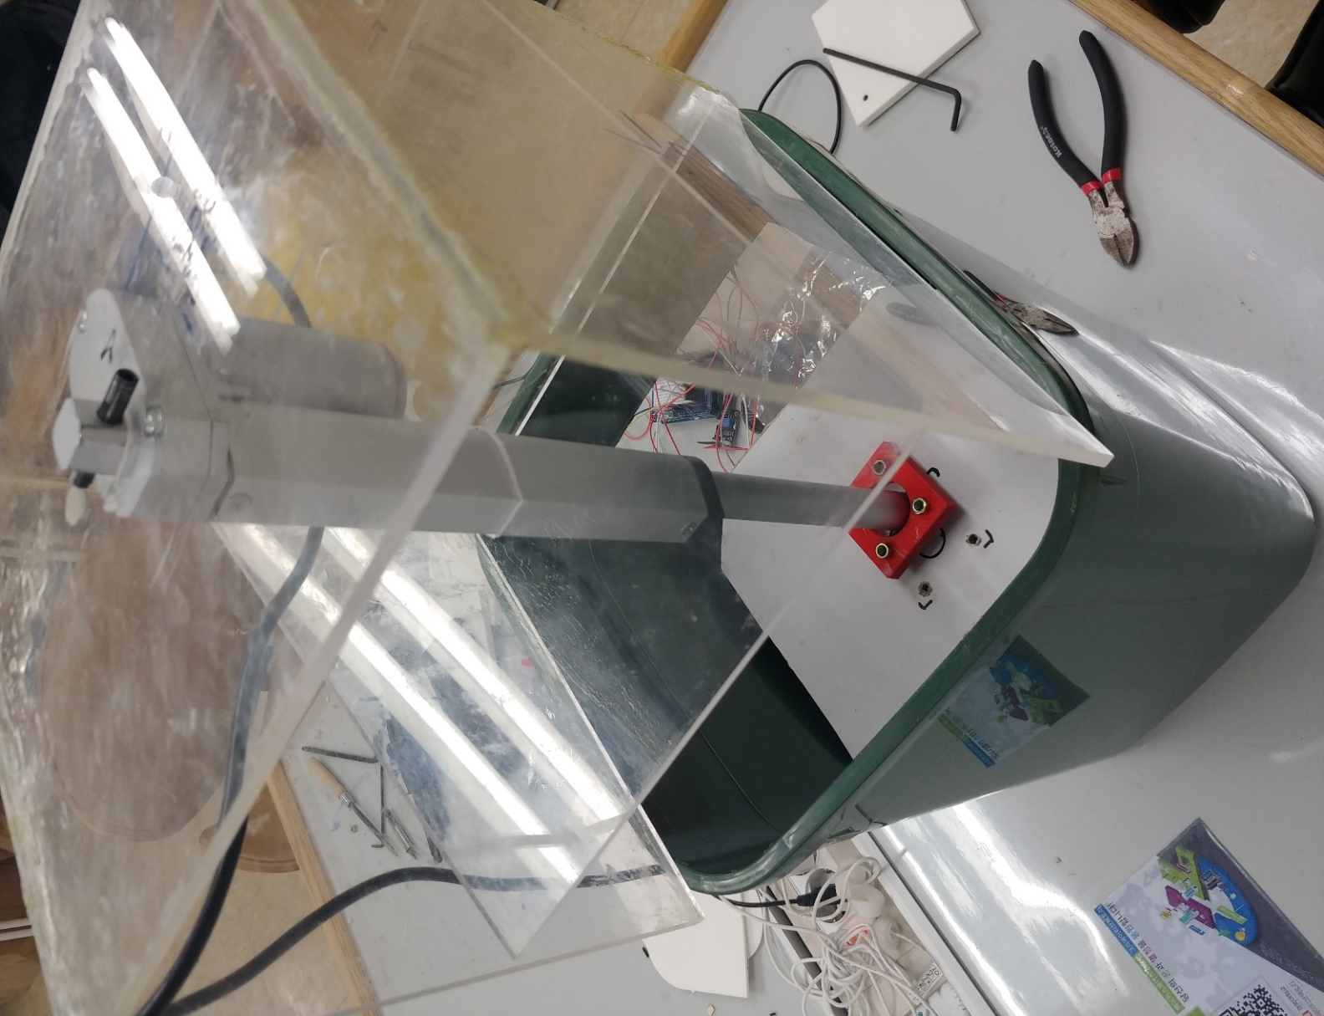
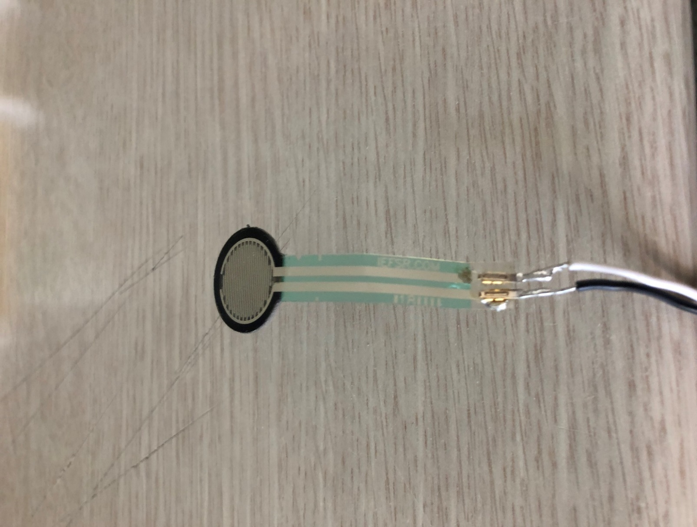
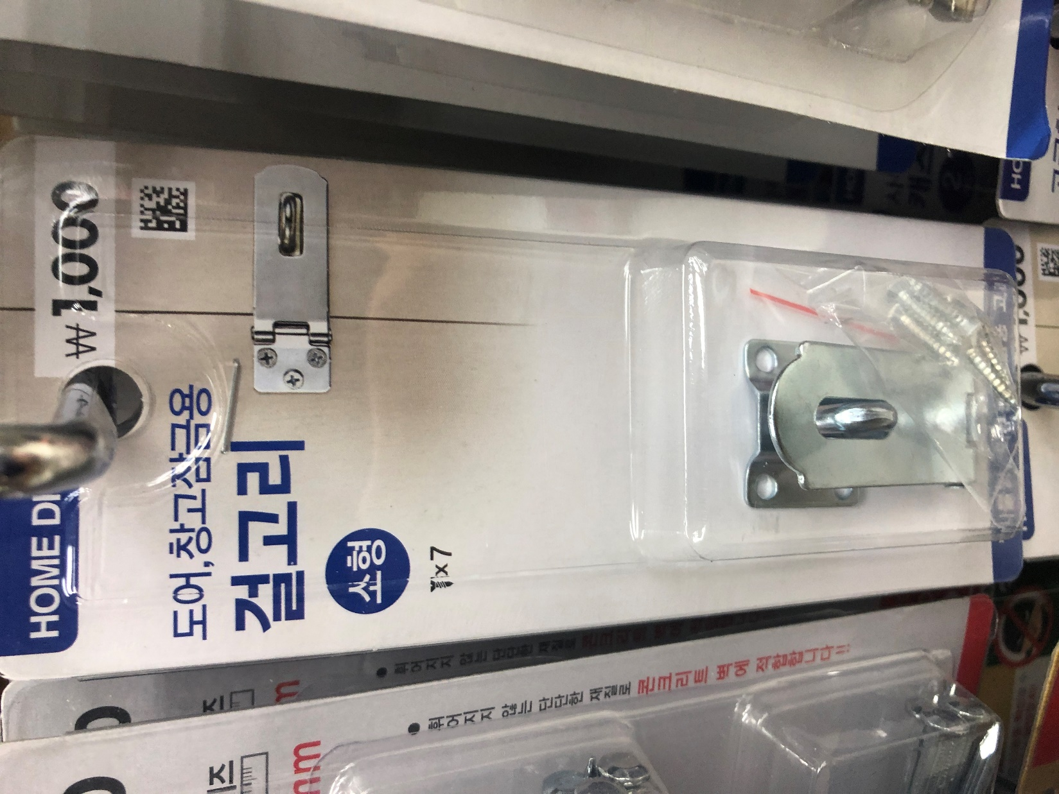
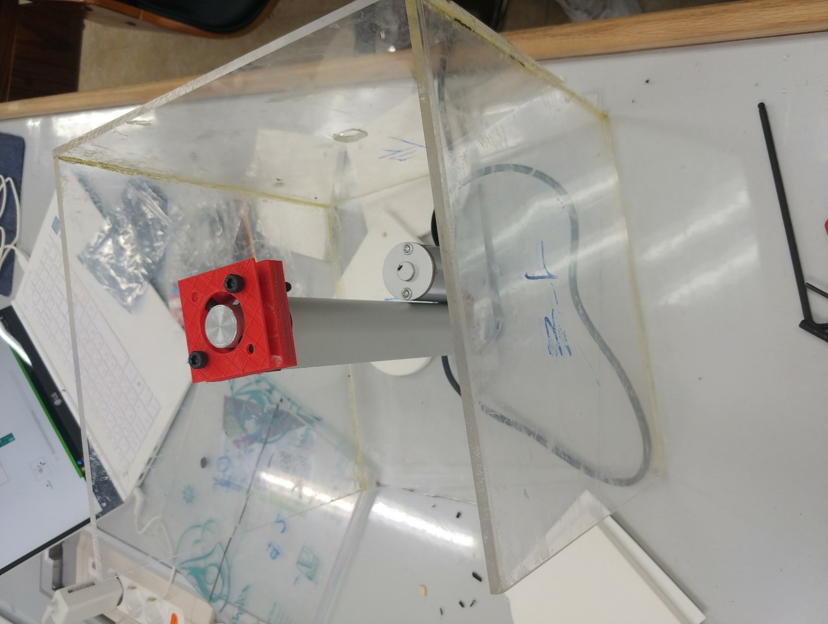
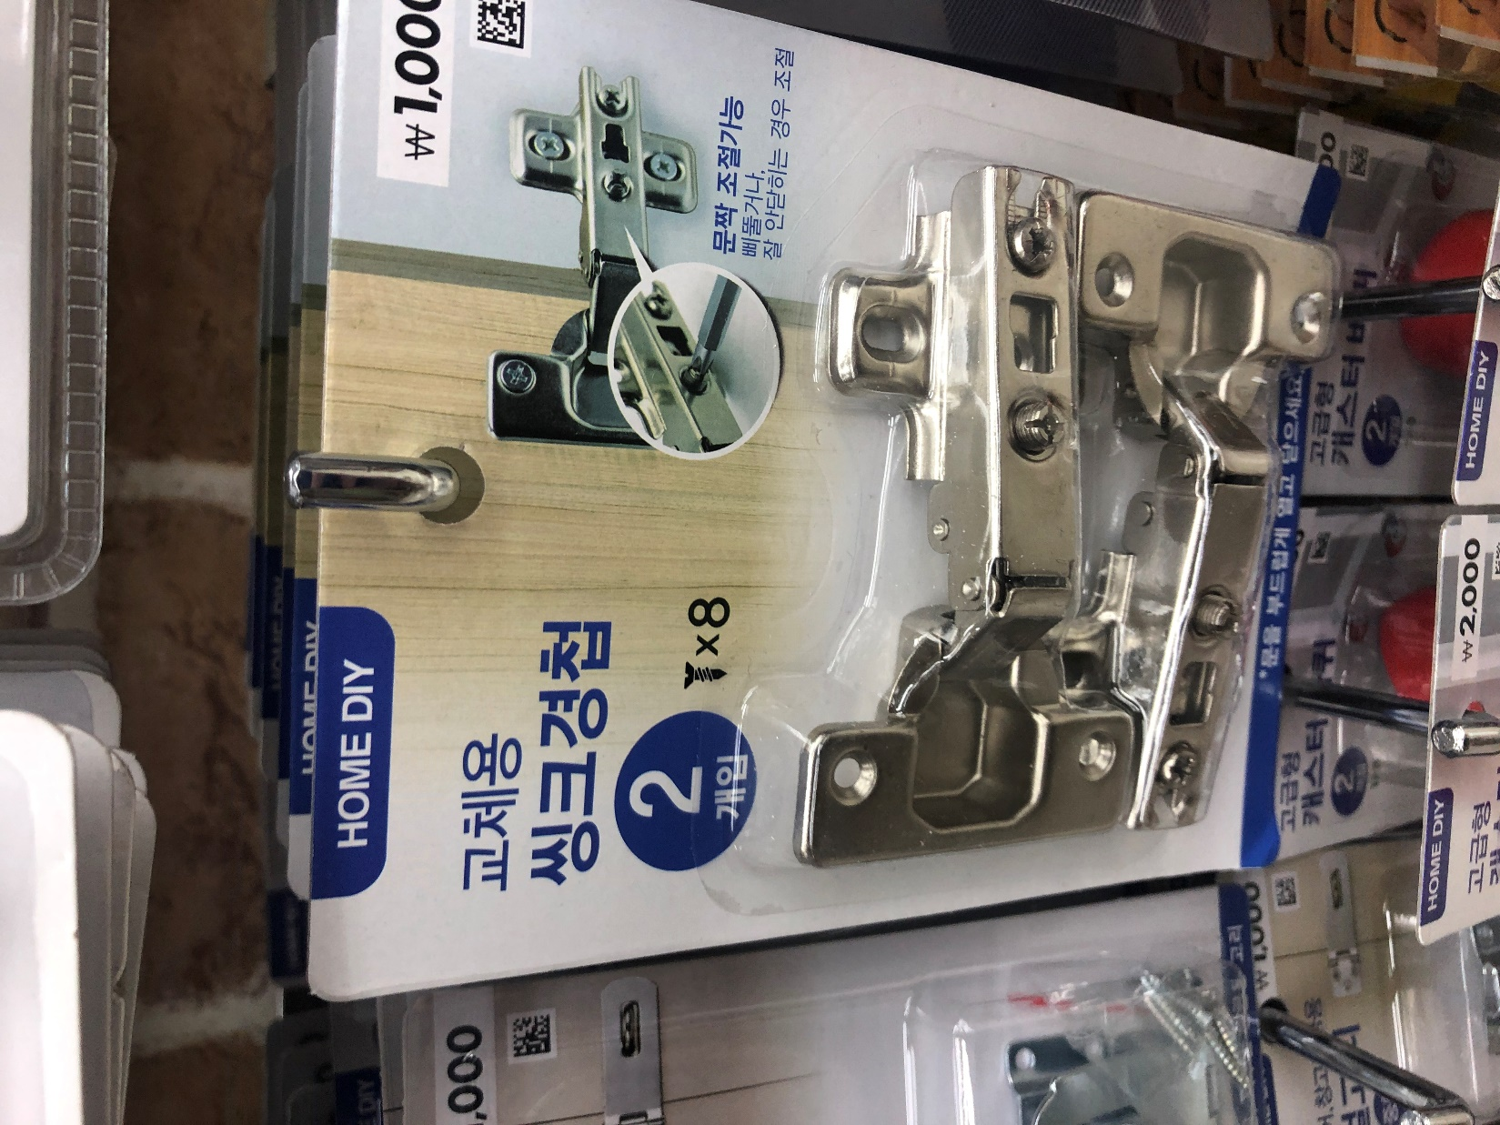
문제 해결 과정
아크릴 박스와 쓰레기통의 결합
쓰레기를 압축시키기위해선 헤드와 쓰레기통의 결합이 단단해야 하고 쉽게 분리가 가능해야 했다. 처음에는 카라비너를 이용하려 했으나 분리가 어렵고 고정이 안되어 쉽게 고정 시킬 수 있는 매미 고리를 이용하여 고정시키기로 하였다.
스트로크가 전진할 시 계속해서 초음파거리센서가 가깝게 입력됨
압축뭉치에 초음파거리센서를 연결하여 사용 하는 동안 스트로크가 후진하는 동안에도 센서값을 받아왔고 다시 방향을 바꿔 전진하는 문제가 발생하였다. 그래서 고심끝에 별다른 이상이 없다면 후진하는 동안 다른 로직을 수행할 수 없게 만들도록 변경하였다.
센서의 잦은 고장
실린더의 힘이 강하다보니 센서가 버티지를 못하고 찢어지거나 회로 연결을 잘못하여 아두이노 보드가 터지는 등의 상황이 발생했었다.
압충뭉치와 스트로크의 결합
압축뭉치가 장착될 스트로크는 굉장히 작고 금속 재질 특성상 접착제로 무언가를 붙이기에 어려움이 따랐다. 처음에는 권투글러브나 공 등을 연결하여 최대한 작은 면적으로 압축하려했으나 쓰레기를 압축할 수 있는 부피가 매우 적고 장착이 어려웠다. 스트로크중간에 쇠막대를 넣고 평평한 압축뭉치와 결합부를 만들어 큰 압력에도 본래의 모양을 유지하며 쓰레기를 압축하였다.

Slide 7
중간시연

Slide 8

Q n A

Slide 9
감사합니다.
T h a n k y o u f o r w a t c h I n g

